Slide 1
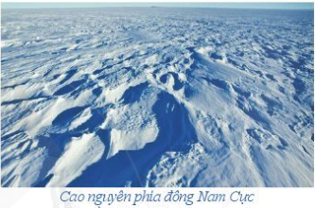
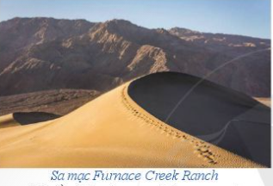
HOẠT ĐỘNG 1
Chênh lệch giữa nhiệt độ cao nhất và nhiệt độ thấp nhất trên Trái Đất là bao nhiêu độ C?
Khởi động
Cao nguyên phía đông Nam Cực
Sa mạc Furnace Creek Ranch
Nhiệt độ không khí thấp nhất trên Trái Đất là –98⁰C ở một số cao nguyên phía đông Nam Cực, được ghi nhận trong khoảng thời gian từ tháng 7 đến tháng 8 năm 2013.
Nhiệt độ không khí cao nhất trên Trái Đất là 57⁰C ở Phơ-nix Cric Ran-xơ (Furnace Creek Ranch) nằm trong sa mạc Thung lũng chết ở Ca-li-phooc-ni-a (California, Mỹ), được ghi nhận vào ngày 10/7/1913.

Slide 2
§4. PHÉP TRỪ SỐ NGUYÊN.
QUY TẮC DẤU NGOẶC

Slide 3
Phát biểu được quy tắc phép trừ hai số nguyên, nêu lên được quy tắc dấu ngoặc
Vận dụng được quy tắc dấu ngoặc để làm các bài toán tính nhanh, tính hợp lý
PHÉP TRỪ SỐ NGUYÊN.
QUY TẮC DẤU NGOẶC
Thực hiện được phép trừ hai số nguyên trong một số bài tập cụ thể, biết cách phá dấu ngoặc khi có dấu “+” hoặc dấu “-” đứng trước ngoặc
Vận dụng được các kiến thức về phép cộng, phép trừ số nguyên để giải quyết các bài tập và các tình huống thực tế.

Slide 4
Tính và so sánh kết quả:
Muốn trừ số nguyên a cho số nguyên b ta cộng a với số đối của b
Trừ cho một số nguyên là cộng với số đối của số nguyên đó
Muốn trừ số nguyên a cho số nguyên b ta thực hiện như thế nào?

Slide 5
.
Bài 4: PHÉP TRỪ SỐ NGUYÊN. QUY TẮC DẤU NGOẶC
,
1. Phép trừ hai số nguyên
,
a) Ví dụ:
b) Quy tắc:
Muốn trừ số nguyên a cho số nguyên b ta cộng a với số đối của b
Phép trừ trong không phải bao giờ cũng thực hiện được, còn phép trừ trong luôn thực hiện được.
$$ℕ$$
$$ℤ$$

Slide 6
Ví dụ 1 (SGK-T76): Tìm số thích hợp ở ô
Giải:

Slide 7
Ví dụ 2 (SGK-T77): Tính:
Giải:

Slide 8
PHIẾU HỌC TẬP
Bài 1:
Bài 2: Luyện tập 1 (SGK-T77)
Nhiệt độ lúc 17 giờ là 5ºC, đến 21 giờ nhiệt độ giảm đi 6ºC. Viết phép tính và tính nhiệt độ lúc 21 giờ.
Giải:
Nhiệt độ lúc 21 giờ là:

Slide 9
Bài 4: PHÉP TRỪ SỐ NGUYÊN. QUY TẮC DẤU NGOẶC
2. Quy tắc dấu ngoặc
Muốn bỏ dấu ngoặc ta cần làm gì?

Slide 10
Bài 4: PHÉP TRỪ SỐ NGUYÊN. QUY TẮC DẤU NGOẶC
2. Quy tắc dấu ngoặc
Giải:
Muốn bỏ dấu ngoặc ta cần làm gì?

Slide 11
Bài 4: PHÉP TRỪ SỐ NGUYÊN. QUY TẮC DẤU NGOẶC
2. Quy tắc dấu ngoặc
Khi bỏ dấu ngoặc có dấu “+” đằng trước thì giữ nguyên dấu của các số hạng trong ngoặc.
Khi bỏ dấu ngoặc có dấu “–” đằng trước, ta phải đổi dấu của các số hạng trong ngoặc: dấu “+” thành dấu “–” và dấu “–” thành dấu “+”
Ví dụ 3 (SGK-T78): Áp dụng quy tắc dấu ngoặc để tính:
Giải:

Slide 12
Ví dụ 4 (SGK-T78): Tính một cách hợp lý
Giải:

Slide 13
Áp dụng 2 (SGK-T78): Tính một cách hợp lý
Giải:

Slide 14
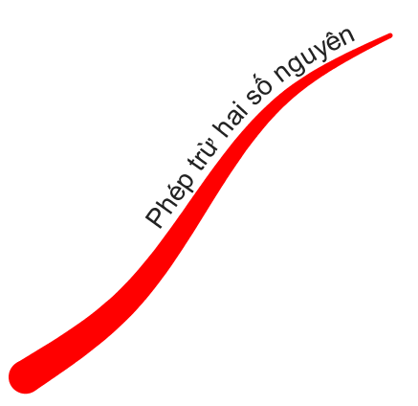
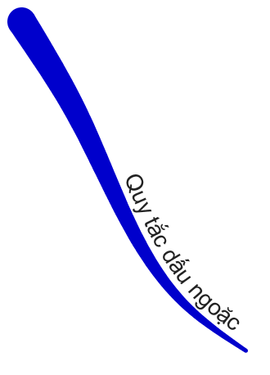
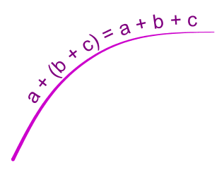
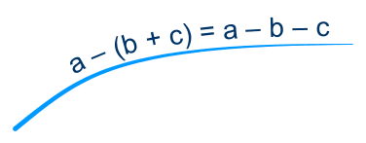
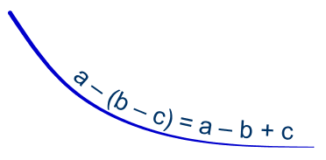

Slide 15
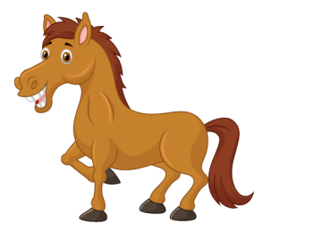
Giải cứu rừng xanh

Slide 16
Giới Thiệu
Trong khu rừng, mọi vật đang sinh sống yên bình và hạnh phúc, bỗng có một gã thợ săn từ đâu đến. Ông ta dùng súng săn bắt các con vật nhốt lại. Muông thú hoảng sợ trốn chạy, tiếng kêu vang cả rừng xanh. Một chú Khỉ dũng cảm muốn cứu lấy khu rừng, cứu các bạn của mình khỏi gã thợ săn hung ác.
Em hãy giúp chú Khỉ giải cứu rừng xanh bằng cách trả lời các câu hỏi do giáo viên đặt ra. Trả lời đúng một câu hỏi tương ứng với thả được một con thú hoặc đánh bại gã thợ săn giúp khu rừng trở lại vẻ thanh bình vốn có.
→ → → → NÀO CÙNG CHƠI NÀO!!!!!!

Slide 18
Kết quả phép tính:
–20

Slide 19
Kết quả phép tính:
1920

Slide 20
Kết quả sau đúng hay sai:
Đúng

Slide 21
Kết quả phép tính:
5000

Slide 22
Bỏ ngoặc và điền vào chỗ chấm:

Slide 23
Điền vào chỗ chấm:

Slide 24
Cao nguyên phía đông Nam Cực
–98⁰C
Sa mạc Furnace Creek Ranch
57⁰C
Để tính chênh lệch giữa nhiệt độ cao nhất và nhiệt độ thấp nhất trên Trái Đất, ta sẽ lấy nhiệt độ nào trừ đi nhiệt độ nào? Khi đó độ chênh lệch là bao nhiêu?

Slide 25
HƯỚNG DẪN VỀ NHÀ
- Đọc lại toàn bộ nội dung bài đã học.
- Hiểu và vận dụng quy tắc trừ hai số nguyên và quy tắc dấu ngoặc.
- Làm bài tập 1 câu a, b, bài tập 2 câu a, b SGK-T81.
- Tiết sau chuẩn bị máy tính cầm tay.

